Slide 1
Народні казки
«Горобець та билина»
Урок читання
14 листопада

Slide 2
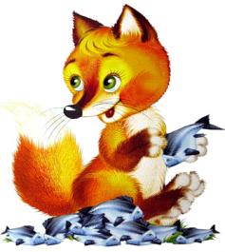
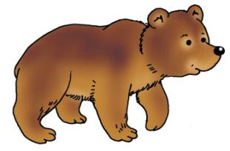
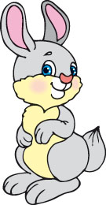
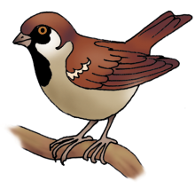
Які якості символізують ці тварини?
 | боягузтво, слабкість
 | хитрість
 | Незграбність сила
 | нахабство

Slide 3
Українська народна казка «Горобець та билина»

Slide 4
коза
шуліка
вовк
кури
люди
черви
вогонь
довбня
вода
воли

Slide 5
курей
лякати
козу
їсти
червів
дзьобати
вовка бити
довбню гризти
людей
палити
волів
бити
вогонь гасити
воду пити

Slide 6
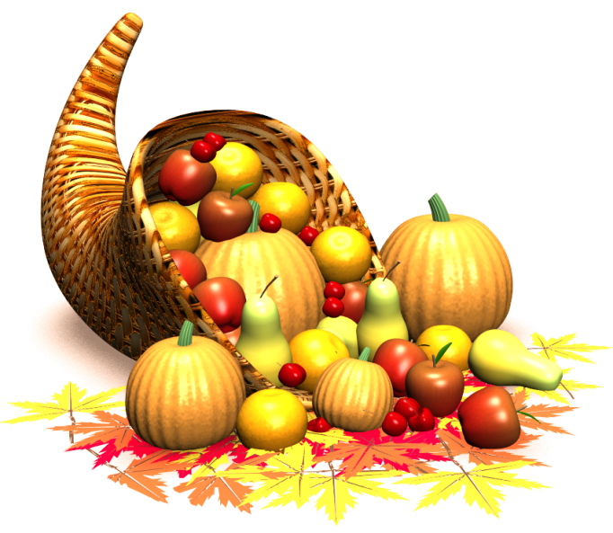
Дома: с. 37 – 38 переказувати казку
Подружіться
з казкою!

